Slide 1

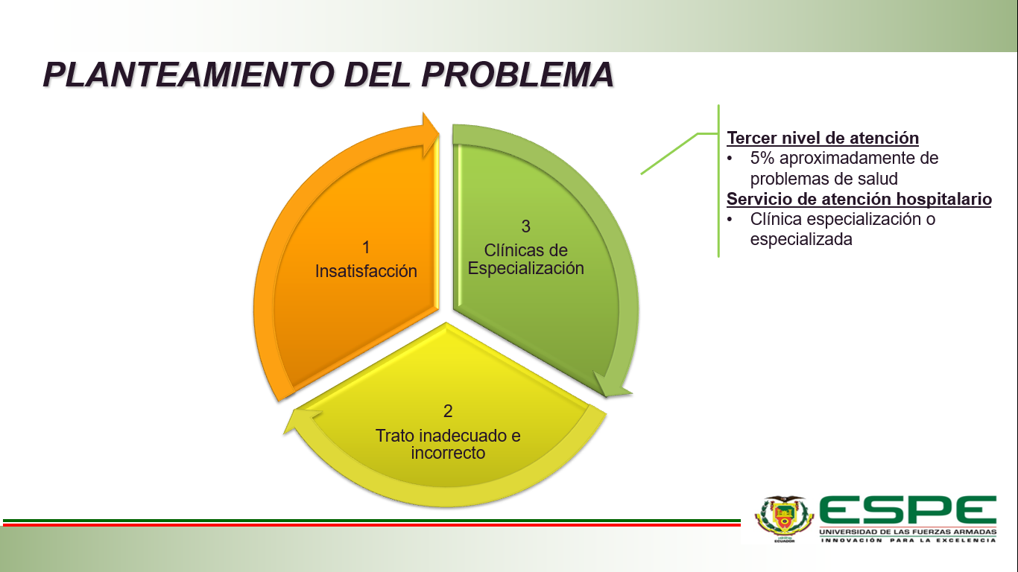
DEPARTAMENTO DE CIENCIAS ECONÓMICAS, ADMINISTRATIVAS Y DE COMERCIO
CARRERA DE INGENIERÍA COMERCIAL
Tema:
ANáLISIS DE LA calidad de servicio en el sector salud ciiu ¨q8690¨ en la zona del valle de los chillos.
Autor: Atiencia Proaño Leonardo Xavier
Tutor: Econ. María Isabel Guerrón Torres, Mgs.
Sangolquí, julio 2019

Slide 2

Contenido
Introducción
Marco teórico referencial
Marco metodológico
Análisis de datos
Acciones de mejora y cierre de brechas
Conclusiones y recomendaciones

Slide 3


Introducción
Estandarización de procesos
- Costos
+ Precios
+ Productividad
Dimensiones de calidad
Elementos tangibles
Fiabilidad
Dimensiones de satisfacción al cliente
Valor de servicio percibido
Calidad percibida
Expectativas
Capacidad de respuesta
Seguridad
Empatía
Modelo SERVQUAL

Slide 4




Planteamiento del problema
OMS
23 médicos
10.000 habitantes
Ecuador (INEC)
18,04 médicos
-5 bajo el umbral
Zona rural
6,57 médicos
Movilización a zonas urbanas

Slide 5


Planteamiento del problema
Sin servicios hospitalarios
Pocos con s. emergencias
Valle de los Chillos
20 centros de salud pública
16 centros de salud privada
36 centros
  Pacientes insatisfechos por:
Falta de instituciones de salud
Personal y servicios médicos
Hospitales de referencia

Slide 6

Objetivos
Objetivo general
Analizar la calidad de servicio en el sector salud CIIU ¨Q8690¨en la zona del Valle de los Chillos.
Objetivos específicos
1. Explicar la relación teórica entre calidad de servicio y satisfacción del cliente en el sector salud.
2. Determinar los elementos tangibles del servicio y su relación con la percepción de calidad en los pacientes.
3. Conocer si la fiabilidad y empatía del servicio prestado afecta positivamente en el valor de servicio percibido por los pacientes.
4. Identificar la capacidad de respuesta y seguridad y su influencia en la calidad percibida por los pacientes.

Slide 7

Capítulo I: Marco teórico referencial

Slide 8
Teorías de la calidad
Evolución de la Gestión de la Calidad
Joseph Juran (1928)
Principio de Pareto
Administración de calidad
Walter Shewhart (1930)
Control estadístico de Procesos (SQC)
W. E. Deming (1986)
Ciclo PHVA
Philip Crosby
"Hacerlo bien desde la primera vez".
Cero defectos

Slide 9

Enfoques de la calidad de servicio
Gestión de la calidad en los servicios
Describe el grado en que los servicios han sido diseñados para que coincida con las expectativas del cliente
Calidad del servicio y la satisfacción del cliente
El papel de la calidad de servicio percibida es el antecedente de la satisfacción del cliente
Tendencias actuales
Se obtiene experiencias
Deseos son solventados
Clientes son favorecidos
Valor para la empresa
Notes:
La calidad del servicio al cliente describe el grado en que los servicios han sido diseñados para que coincida con las expectativas del cliente

Slide 10

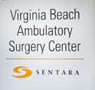
Calidad en el cuidado de la salud
Problemas en el cuidado de la salud
Errores evitables
Subutilización de servicios
Casos en hospitales de Norteamerica
SSM Health Care
Virginia Beach Ambulatory Surgery Center (VBASC)
Uso excesivo de servicios
Variación en los servicios
Premio Baldrige
MCC en cada área
Elementos tangibles
Empatía
Fiabilidad

Slide 11

Servicio de salud en el Ecuador
Correspondencia niveles de atención y productos de las CSS
Hospitales de referencia nacional
Hospitales generales y básicos
Dispensarios, centros de salud y centros de atención familiar
Servicios hospitalarios privado / público
Servicios de instituciones residenciales de salud privado /público
Servicios médicos ambulatorios privado / público
Servicios odontológicos privado / público

Slide 12

Modelo

Slide 13

Capítulo II: Marco Metodológico
Enfoque
Cualitativo
Diseño de investigación
No experimental transeccional
Alcance
Correlacional
CIIU "Q8690"
Actividades de atención de la salud humana
Preguntas | Respuestas
¿Dónde se aborda al sujeto investigado? | En los centros de salud del Valle de los Chillos.
¿Cómo o con qué se realiza la investigación? (Medios). | La investigación se realizará en base a encuestas aplicando el modelo validado SERVQUAL y análisis de datos.
Muestra y márgenes de error | 380 pacientes, se tomó el 5% de error.
Notes:
Enfoque cualitativo debido a la propension a comunicarse con los sujetos del estudio, comunicación horizontal entre investigador e investigado.

Slide 14
Instrumento validado
Elementos tangibles
Fiabilidad
Capacidad de respuesta
Seguridad
Empatía
Notes:
NO SE NECESITA VALIDAR

Slide 15

Capítulo III: Análisis de datos

Slide 16
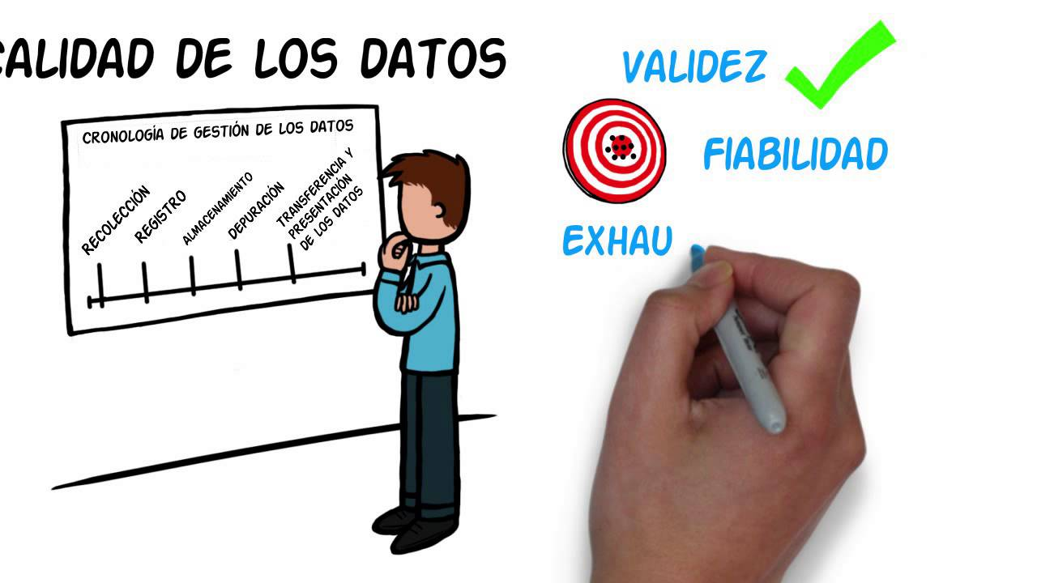
Análisis de fiabilidad
Análisis de fiabilidad de la prueba piloto
Análisis de fiabilidad del total poblacional
Alfa de Cronbach | N de elementos
,957 | 44
 | Alfa de Cronbach | N de elementos
Modelo SERVQUAL | ,961 | 44
Expectativas | ,896 | 22
Percepciones | ,984 | 22

Slide 17
Análisis de datos del paciente
Género del paciente
 | Frecuencia | Porcentaje
Mujer | 205 | 53,9%
Hombre | 175 | 46,1%
Total | 380 | 100%
Estadísticos de la edad del paciente
 | Resultados
N Válido | 380
Media | 41,52
Mediana | 40
Moda | 51
Desviación estándar | 14,271
Mínimo | 18
Máximo | 89

Slide 18
Análisis factorial exploratorio
Prueba de KMO y Bartlett percepciones
 |  | Resultados
Medida Kaiser Meyer Olkin de adecuación de muestreo |  | 0,965
Prueba de esfericidad de Bartlett | Aprox. Chi-cuadrado | 11960,955
 | gl | 231
 | Sig. | 0,000

Slide 19
Matriz de correlación de percepciones

Slide 20
Matriz de correlación de percepciones

Slide 21
Matriz de correlación de percepciones
Dimensión
Elementos tangibles
Fiabilidad
Capacidad de respuesta
Empatía
Seguridad

Slide 22
Matriz de correlación de percepciones
Dimensión
2
Elementos tangibles
Fiabilidad
Capacidad de respuesta
Empatía
Seguridad

Slide 23
Matriz de correlación de percepciones
Dimensión
3
Elementos tangibles
Fiabilidad
Capacidad de respuesta
Empatía
Seguridad

Slide 24
Matriz de correlación de percepciones
Dimensión
4
Elementos tangibles
Fiabilidad
Capacidad de respuesta
Empatía
Seguridad

Slide 25
Matriz de correlación de percepciones
Dimensión
5
Elementos tangibles
Fiabilidad
Capacidad de respuesta
Empatía
Seguridad

Slide 26
Análisis del índice de la calidad del servicio

Slide 27
Análisis del índice de la calidad del servicio
Importancia de las dimensiones
Dimensión | Media | Importancia | Ponderación
Elementos tangibles | 6,56 | 1 | 10
Fiabilidad | 6,86 | 4 | 25
Capacidad de respuesta | 6,76 | 3 | 20
Seguridad | 6,89 | 5 | 30
Empatía | 6,68 | 2 | 15
 |  |  | 100

Slide 28
Análisis del índice de la calidad del servicio
Análisis de brechas ponderadas
Dimensión | Peso | Puntajes obtenidos |  |  | Puntajes ponderados
 |  | Expect. | Percep. | Brecha | Expect. | Percep. | Brecha
Elementos tangibles | 10 | 6,56 | 5,34 | -1,22 | 65,6 | 53,4 | -12,2
Fiabilidad | 25 | 6,86 | 5,19 | -1,67 | 171,5 | 129,75 | -41,75
Capacidad de respuesta | 20 | 6,76 | 5,14 | -1,62 | 135,2 | 102,8 | -32,4
Seguridad | 30 | 6,89 | 5,40 | -1,49 | 206,7 | 162 | -44,7
Empatía | 15 | 6,68 | 5,06 | -1,62 | 100,2 | 75,9 | -24,3
Total | 100 | Índice Global de Calidad del Servicio |  | -1,52 | Índice Global de Calidad del Servicio (Ponderado) |  | -31,07

Slide 29

Capítulo IV: Acciones de mejora y cierre de brechas
Notes:
Presupuesto bajo debido a que pequeñas acciones harán grandes cambios a futuro

Slide 30
Acciones de mejora
Información visual
Limpieza
Mejora instalaciones
TIC's
Procesos internos
Capacitaciones
Motivación
Briefing
Pausas activas
Crecimiento personal
Información digital
Página Web
Conocimiento empleados
Líderes positivos
Registro de tiempos
Áreas específicas

Slide 31

Cierre de brechas

Slide 32

Capítulo V: Conclusiones

Slide 33
La calidad no cubre las expectativas de los pacientes y se muestran insatisfechos. Mejorar las instalaciones físicas, los materiales y equipos, y que los empleados estén pulcros, disminuirá la brecha existente entre lo percibido y lo esperado por el paciente.
Los centros de salud no cumplen cuando prometen hacer algo, fallan al paciente en el transcurso de la atención. No muestran un interés en resolver un problema. No cumplen los tiempos de atención o los aplazan, son poco previsivos cuando se presenta una contingencia. Los pacientes tienen que dirigirse a Quito.
Falta de empatía. No existe una atención individualizada, los centros de salud no se preocupan por los intereses y necesidades de los pacientes, tampoco tienen horarios de atención que sea conveniente. Empleados no infunden confianza y son descorteses.

Slide 34
Recomendaciones

Slide 35
Mejora de instalaciones, tener un presupuesto asignado, que sea limpio con buena luminosidad. Realizar mantenimientos programados a los equipos informando al paciente si se encuentran deshabilitados. Invertir en equipos de alta y baja complejidad para que los pacientes no tengan que movilizarse a Quito.
Analizar qué actividades está fallando el centro, evaluar lo que se está haciendo e implementar acciones de mejora como las propuestas en este estudio.
Trabajar fuertemente con los empleados en un cambio de mentalidad de pobre a rica.
Implementar estrategias de comunicación efectiva y realizar un plan integral de mejoramiento de la calidad.

Slide 36


Slide 37
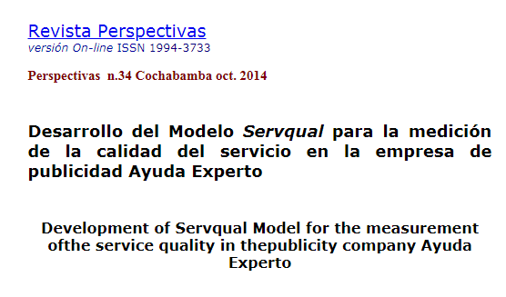

Slide 38
Análisis univariante
Identificación de casos atípicos de experiencias.

Slide 39


Análisis univariante
Identificación de casos atípicos de percepciones.
Variables | Casos | Valor Z
Los empleados tienen una apariencia pulcra | 7 | -3,53977
La empresa tiene horarios de atención convenientes para usted | 5 | -3,10718

Slide 40
Análisis multivariante de percepciones
Paciente | D. Mahalanobis | Probabilidad
31 | 117,34337 | 0,00000
37 | 84,90860 | 0,00000
45 | 70,35244 | 0,00000
125 | 83,86791 | 0,00000
126 | 71,76613 | 0,00000
134 | 127,37929 | 0,00000
137 | 115,83368 | 0,00000
192 | 64,81097 | 0,00000
208 | 72,90662 | 0,00000
233 | 98,14466 | 0,00000
245 | 70,45254 | 0,00000
283 | 117,34337 | 0,00000
335 | 83,86791 | 0,00000
336 | 71,76613 | 0,00000
345 | 110,93151 | 0,00000
348 | 115,83368 | 0,00000

